Slide 1
Finlands Lionsförbunds årsmöte i Esbo 2023

Slide 2
Välkommen!
Lionsförbundets årsmöte i Esbo 9.–11.6.2023

Slide 3
Det händer i Dipoli i Esbo
Fredagen den 9.6.2023
På morgonen Golf
På eftermiddagen Strandhappening
Lions Hälsopromenad
rodd med kyrkbåt
padel, frisbee-golf och mycket mer
utställning av 50-talsbilar
På kvällen
fest i 50-talsstil inkluderande både kläder och musik

Slide 4
Det händer i Dipoli i Esbo
Lördagen den 10.6.2023
Årsmöte efter den festliga öppningen
På evenemangstorget finns det mycket att se på, att smaka på, att uppleva och att ta med sig hem
Galafest på kvällen

Slide 5
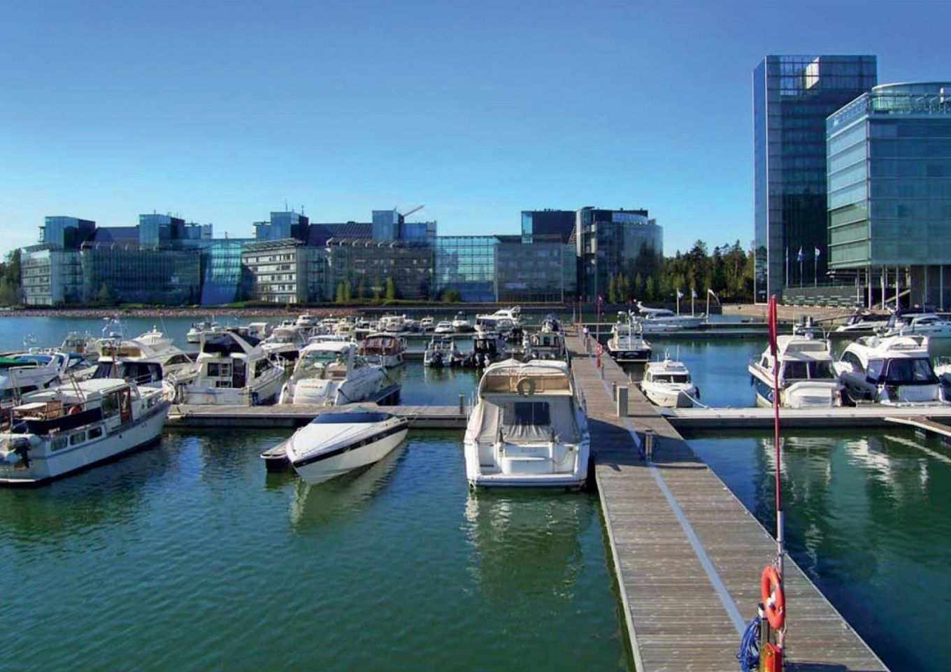
Maritima Esbo
På lördagens avecprogram står lunchkryssning
Vid Otstranden rodd med kyrkbåt både på fredag och lördag
Match racing-utbildningssegling med stora båtar, SM-40 fot. ”Grundkurs i kommersiellt teamarbete” (“Tiimityöskentelyn kaupallinen peruskurssi”)
Provkörning av riktiga motorbåtar på Kägelviken (Koeajoja)
Promenad och cykling på över 40 kilometer långa Strandpromenaden
Kom med båt till mötet, fråga efter båtplats

Slide 6
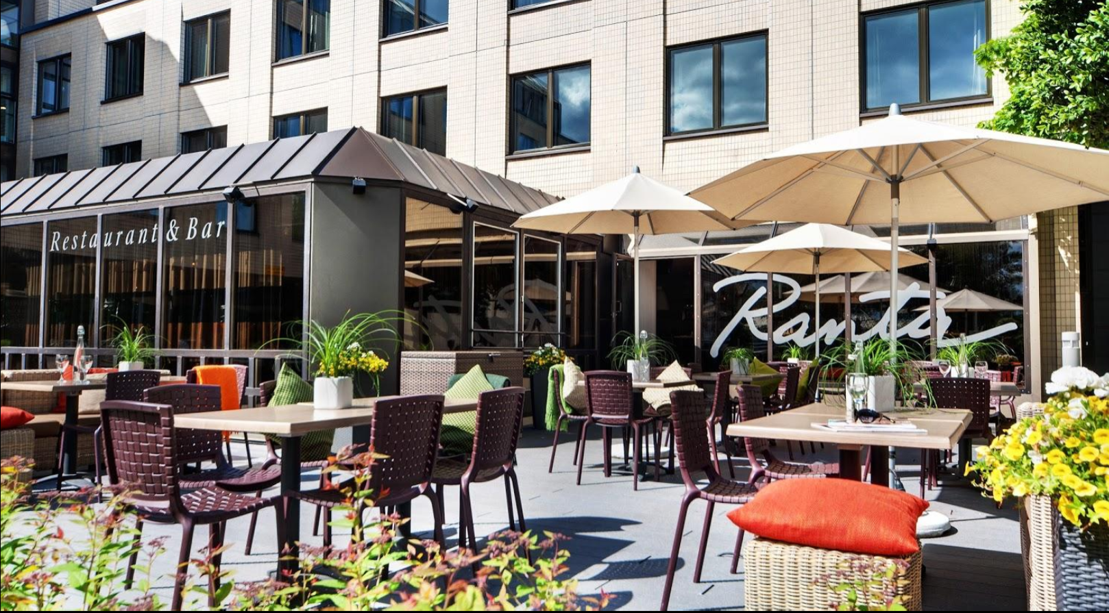
Din inkvartering i Esbo
Våra hotell
I Esbo, i huvudstadsregionen, finns det rikligt med alternativ
hotell, hostell, airbnb, stuga, husvagn, egen båt…
Det är lättast att välja något av de hotell vi bokat kvoter i – alla är nära Dipoli.
Busstransporter vid behov.
Foto: Radisson Blu Hotel, Esbo

Slide 7
Det händer i Dipoli i Esbo
På årsmötet träffar du bekanta och får nya vänner från olika delar av Finland och även annanstans ifrån.
Njut också av våra program.
Kom och bekanta dig med vårt gemensamma Lionsförbund och påverka blanda annat Strategi2030.

Slide 8
Anmäl dig snarast!
Anmälningen till årsmötet pågår – reservera din plats till festerna, till mötet och boka ditt hotell
https://vuosikokous.lions.fi/
De normala prisen är i kraft 15.2–30.4.2023

